Slide 1
Муниципальное дошкольное образовательное учреждение
детский сад №5 «Радуга» Тутаевского МР
История одного проекта,
через использование STEM - технологии
Подготовили : Григорьева О.А. – воспитатель, высшей категории; Кулакова Л.В.- воспитатель, I категории

Slide 2
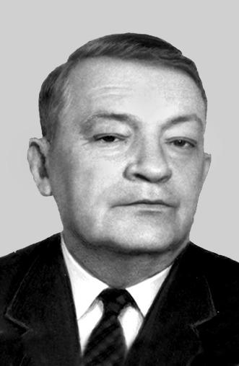
Создание условий для развития интеллектуальных и творческих способностей дошкольников через STEM- технологии
Цель:
Задачи:
Развивать компетенции в различных образовательных областях
Обогатить среду STEM – пособиями;
Развивать умение сотрудничества и взаимодействия с другими участниками проекта.
В соответствии с теорией А. В. Запорожца STEM-технологии предполагает максимальное обогащение специфичных форм детской деятельности: игры, познавательно-исследовательской, конструирования, художественно-эстетической, а также обеспечивает возможность продуктивного общения детей друг с другом, с педагогами и родителями для полноценного развития интеллектуальных способностей каждого ребёнка.
Теория:

Slide 3
STEM – технология по отношению к ребенку
Что?
1
Ребенок активен в добыче своего знания
Освоение способов самостоятельной добычи знаний
Навыки работы в команде
«Ощутимая» практическая значимость
Как?
2
С кем?
3
Для чего?
4

Slide 4
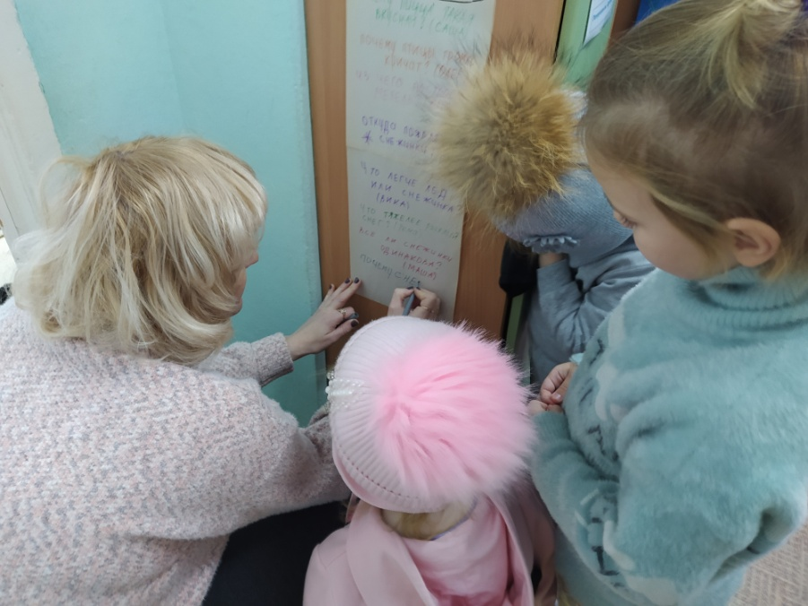
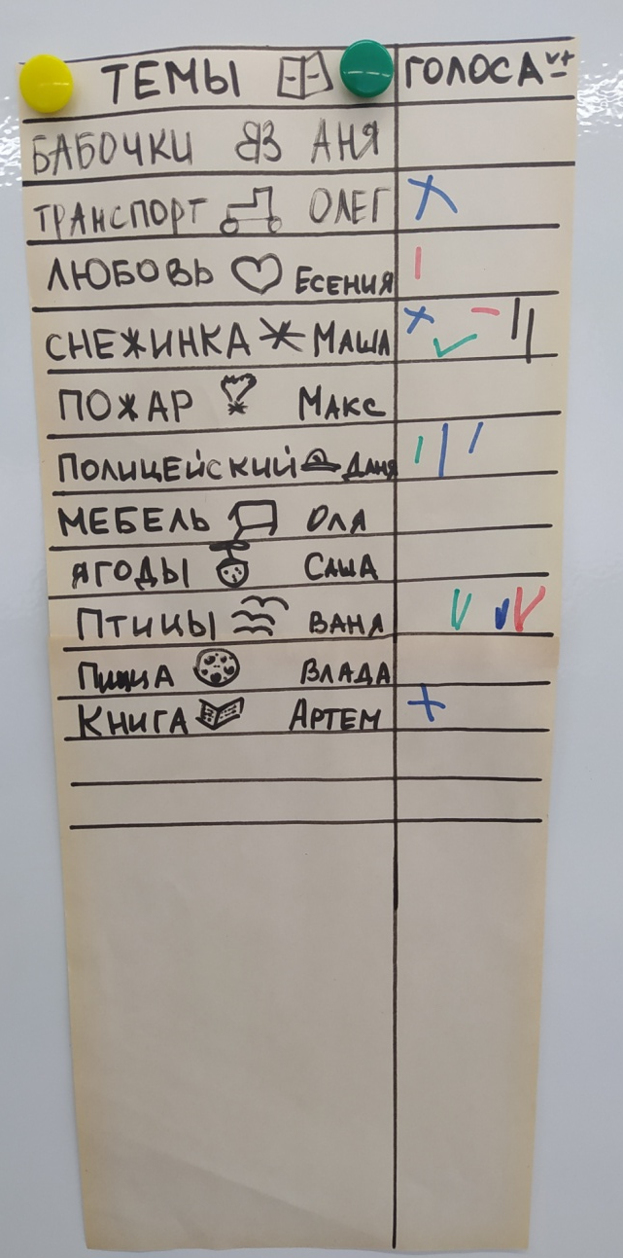
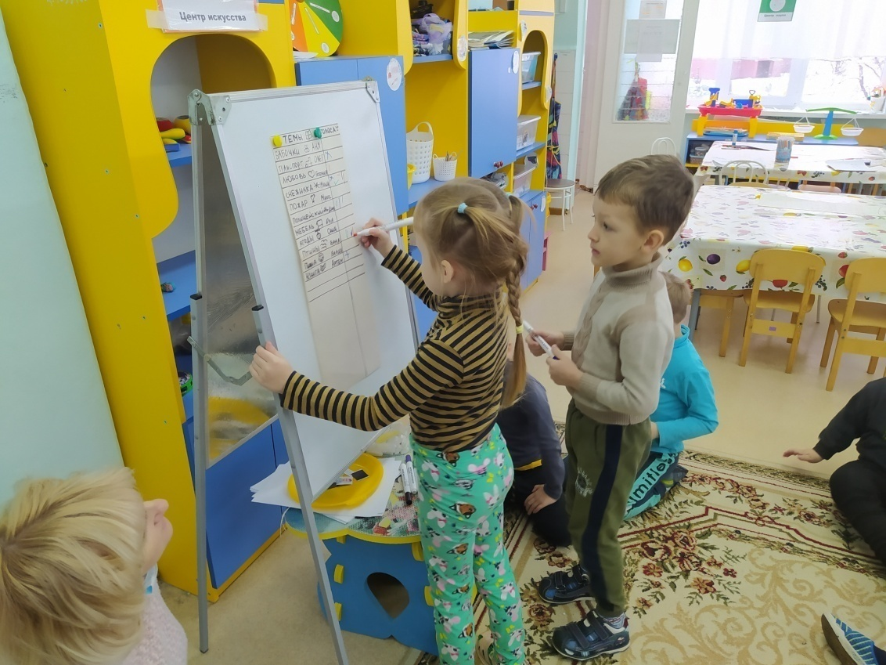
Фиксация вопросов.
Голосование. Выбор темы

Slide 5
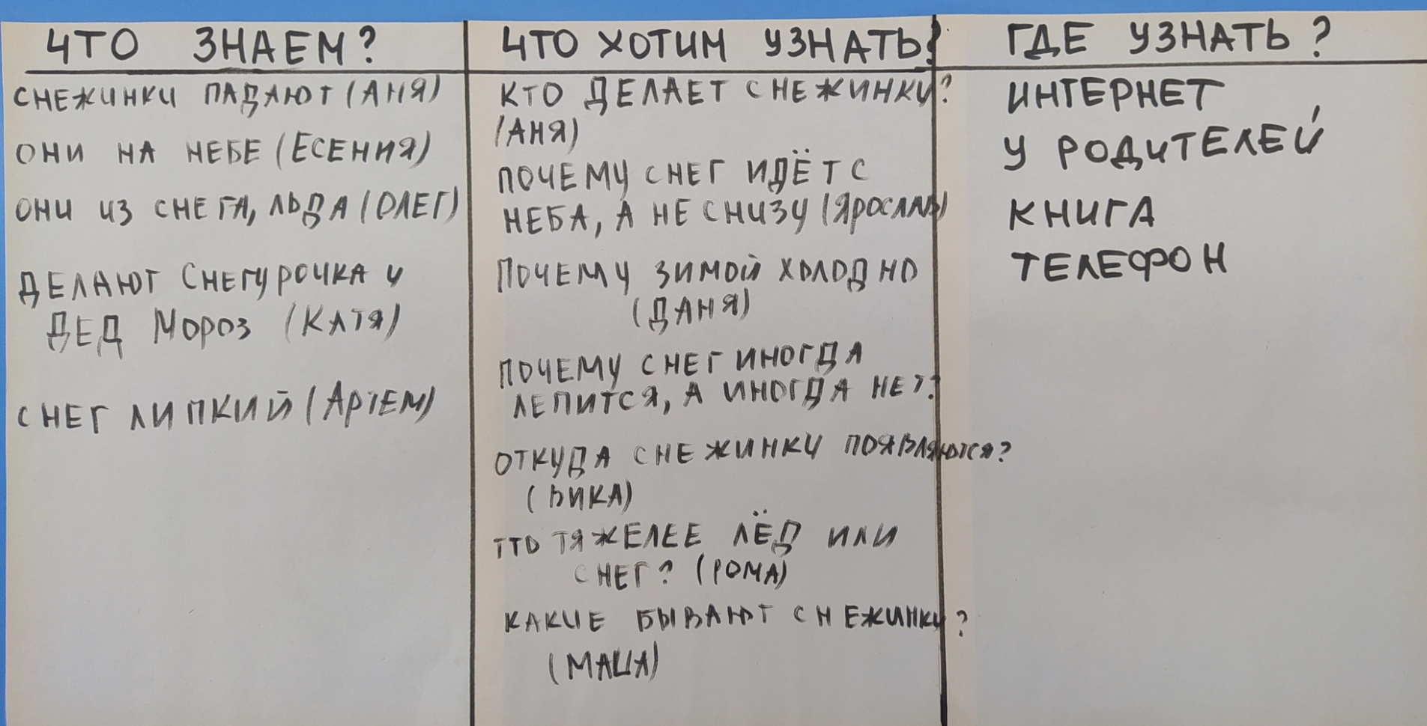
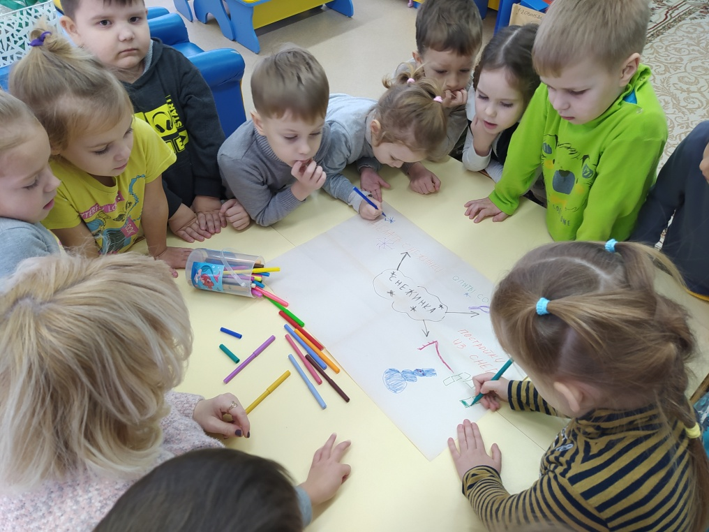
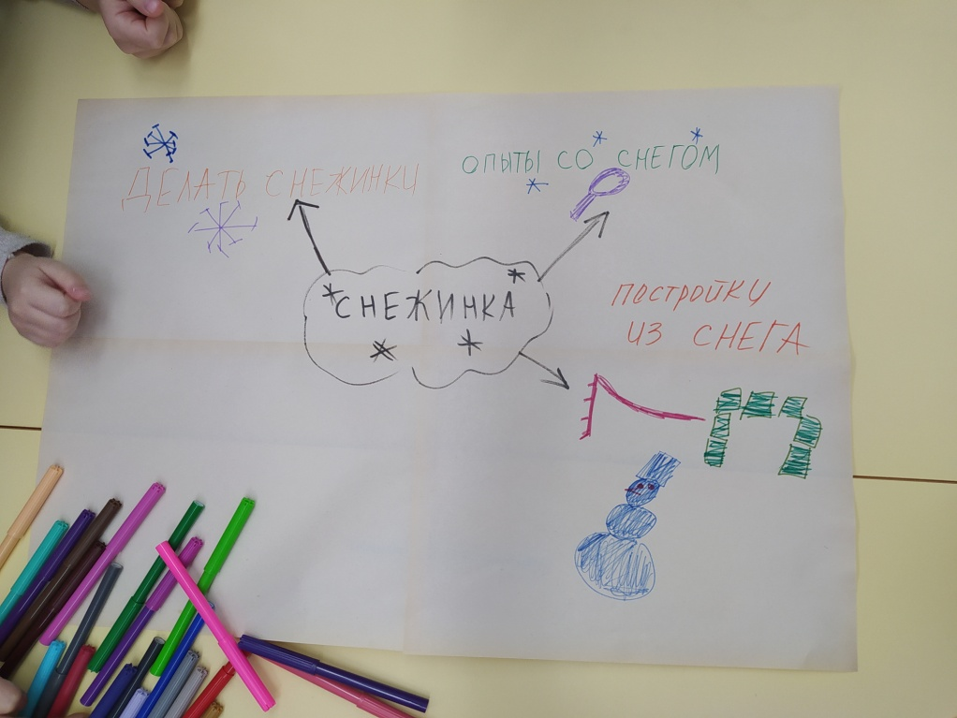
Проектное содержание
(модель трех вопросов)
?
?
?
?
?
Паутинка

Slide 6
Содержание проекта
Вопросы детей | Деятельность детей | Оборудование STEM
Что тяжелее? Все ли снежинки одинаковые? | Исследование снега, льда | Весы детские с чашами. Лупа Zoomy. Пипетки
Какой узор у снежинки? | Конструируем снежинки по своему замыслу. Строительство из снега | Палочки Геостикс. Радужные камни. Мозаика.
Как быстро тает снег, лед? Какой размер у лучей снежинки? Как взвесить снег и лед? | Измерения с помощью условной мерки. Взвешивание. | Плитки цветные. Весы, гири.
Что можно сделать из снега? | Обсуждение, конструирование построек. | Конструкторы. Палочки Геостикс. Соединяющиеся кубики.

Slide 7
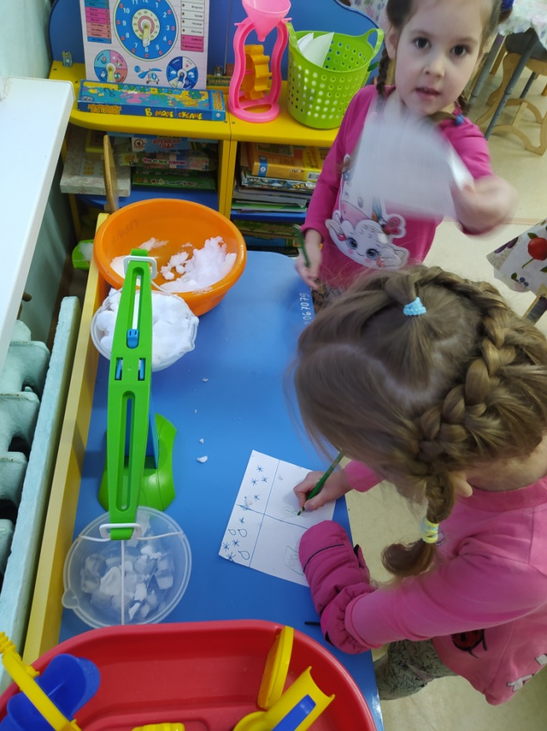
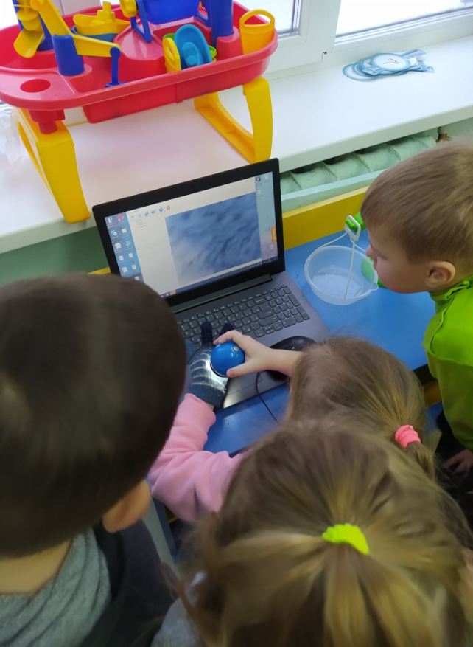

Slide 8
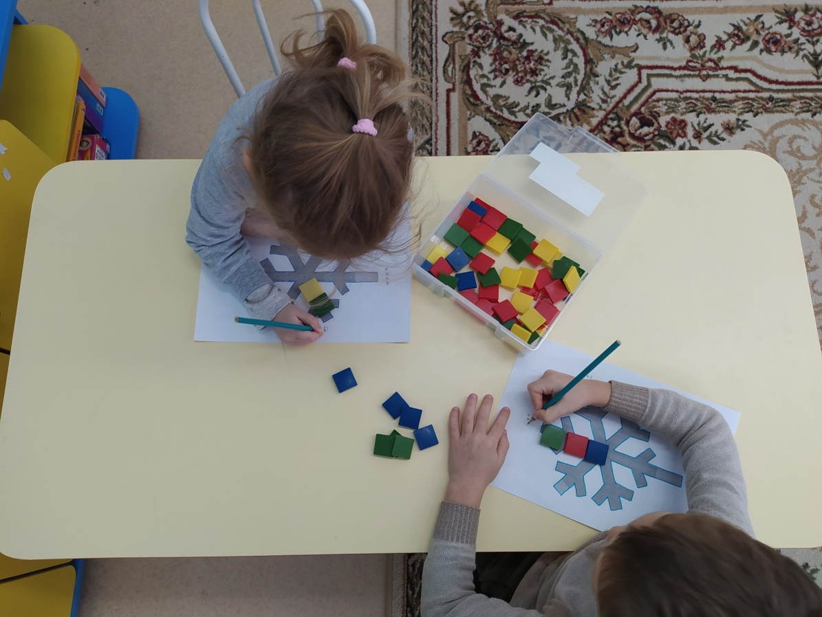
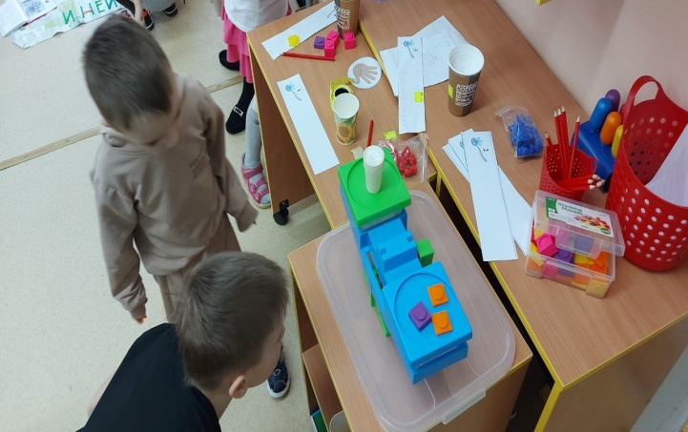

Slide 9
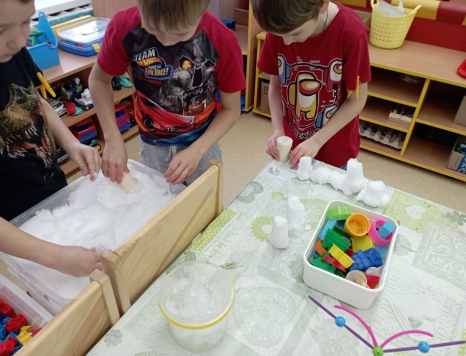
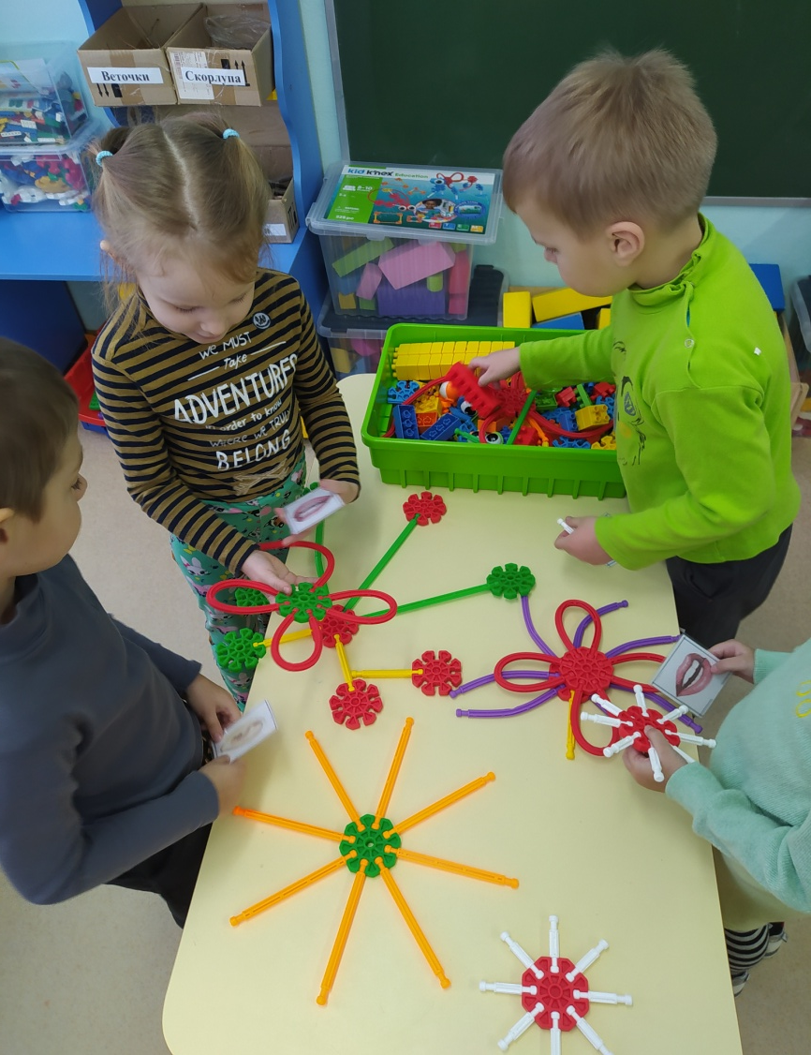
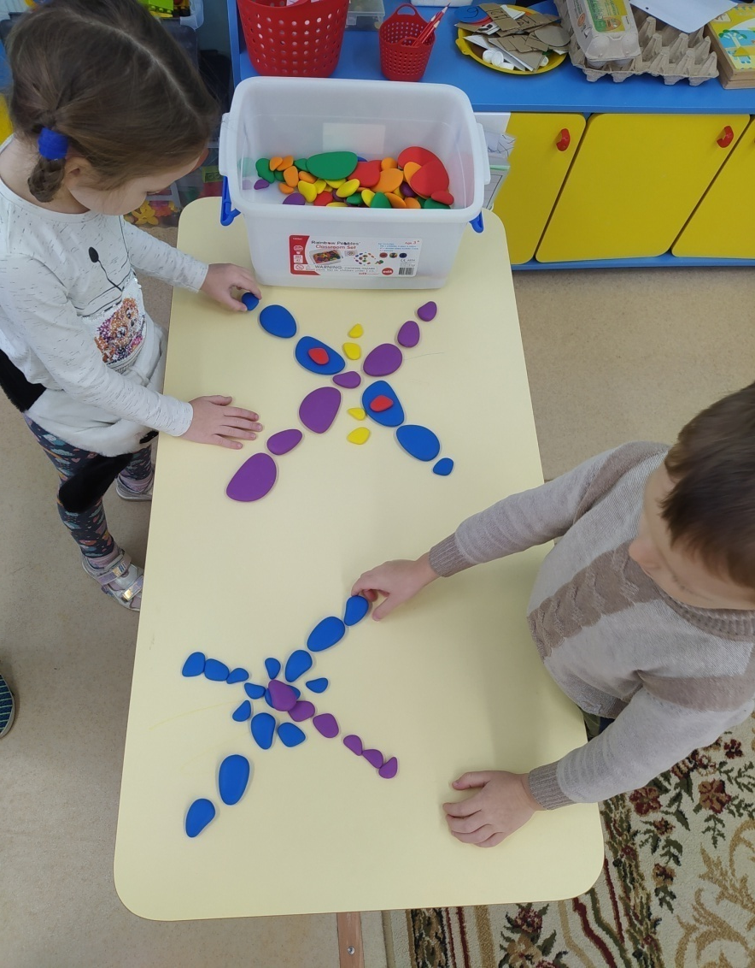

Slide 10
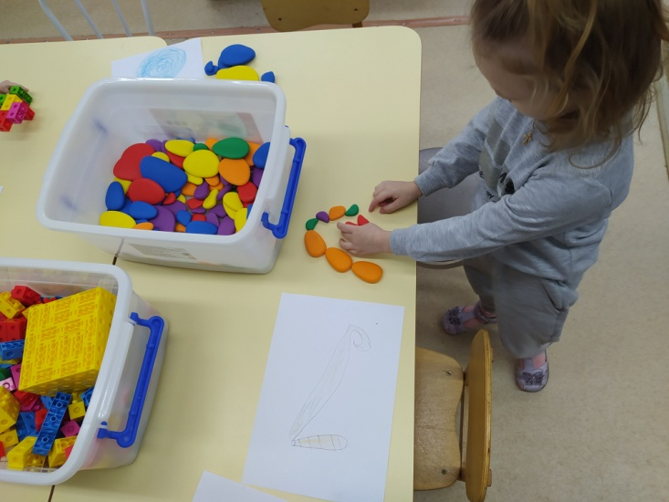
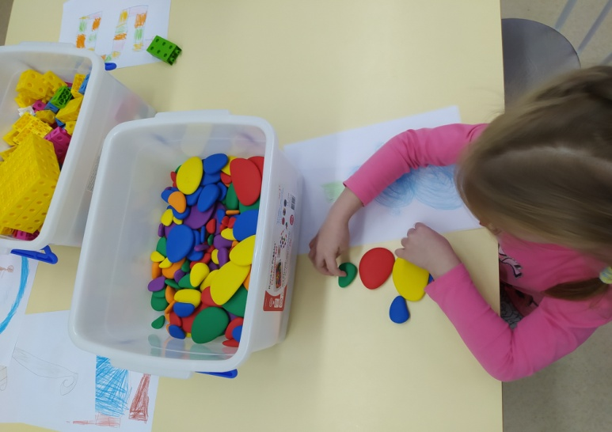
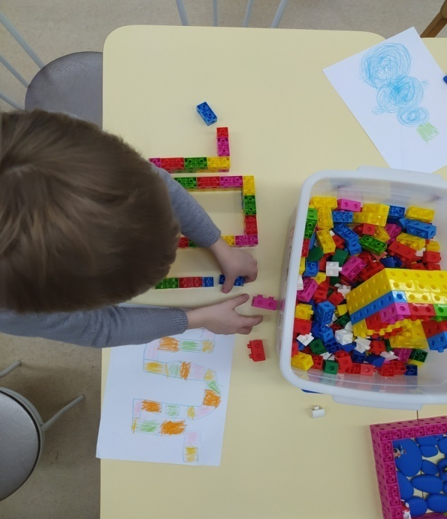
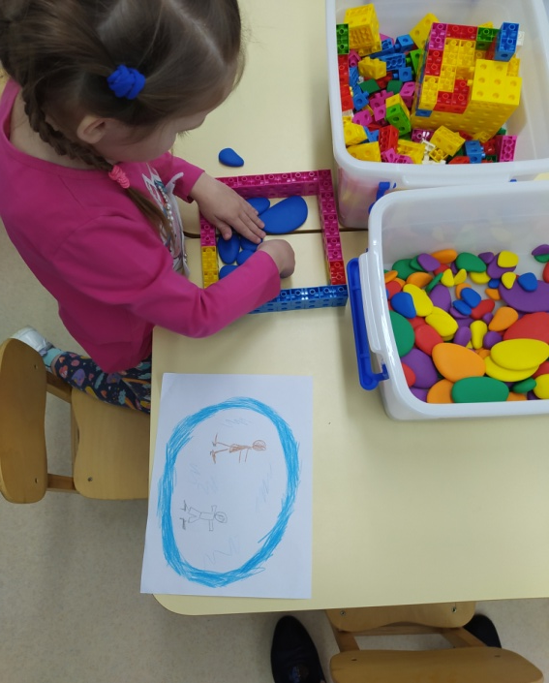

Slide 11
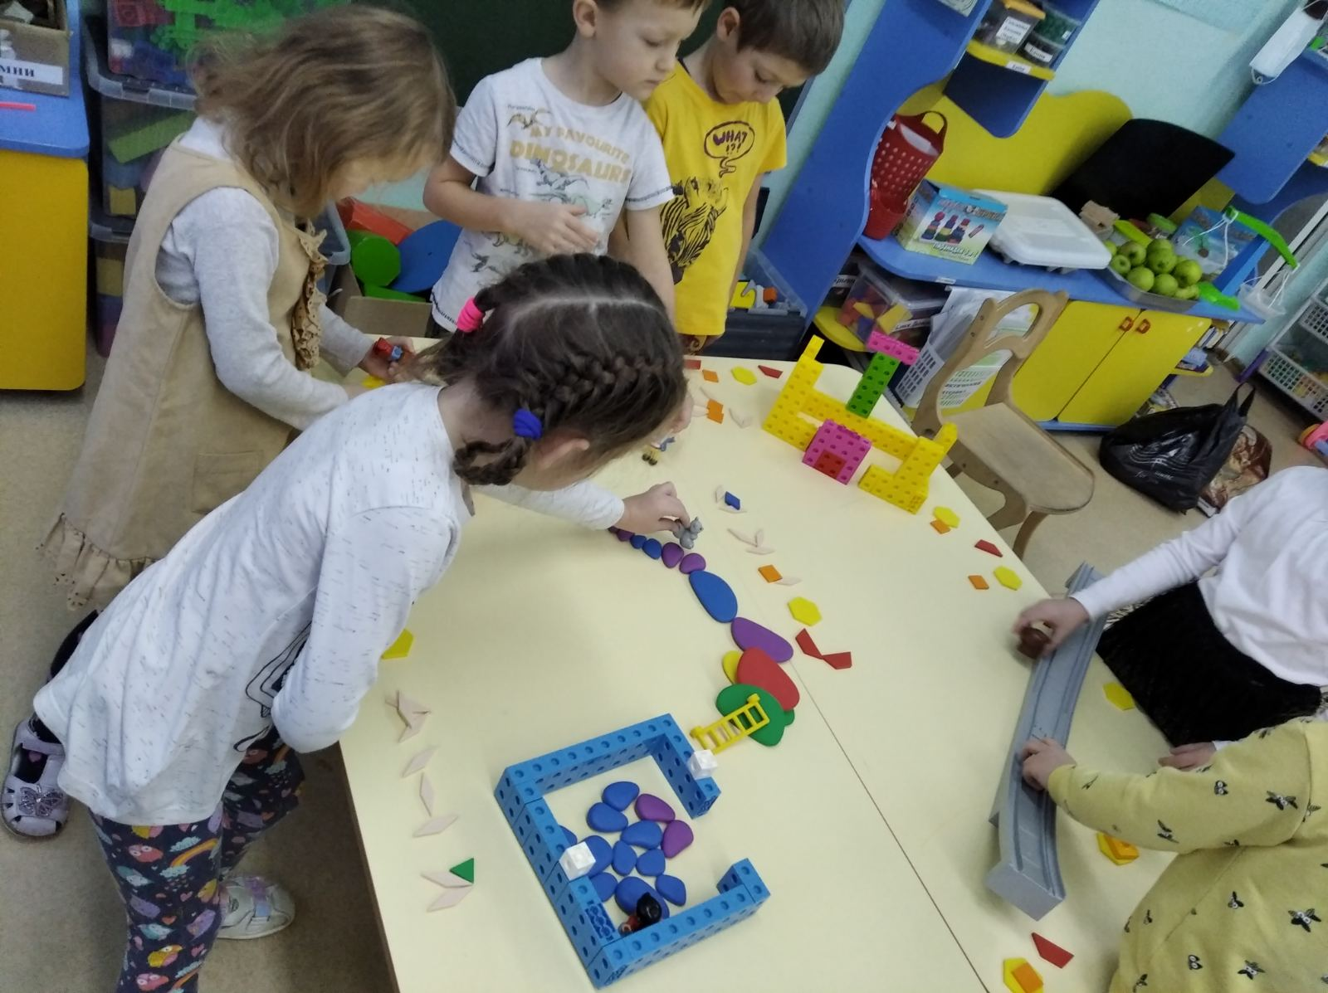
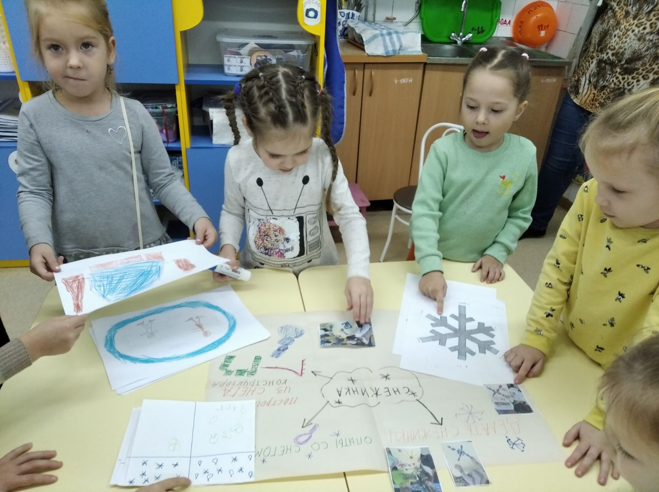
Зимний двор
Итоги проекта

Slide 12
Мы готовы к сотрудничеству
mdouraduga5@yandex.ru
https://vk.com/public202497377
8(48533)7-60-89

